Slide 1
硅片定位相关工装的测量
王昊洋、唐远平

Slide 2
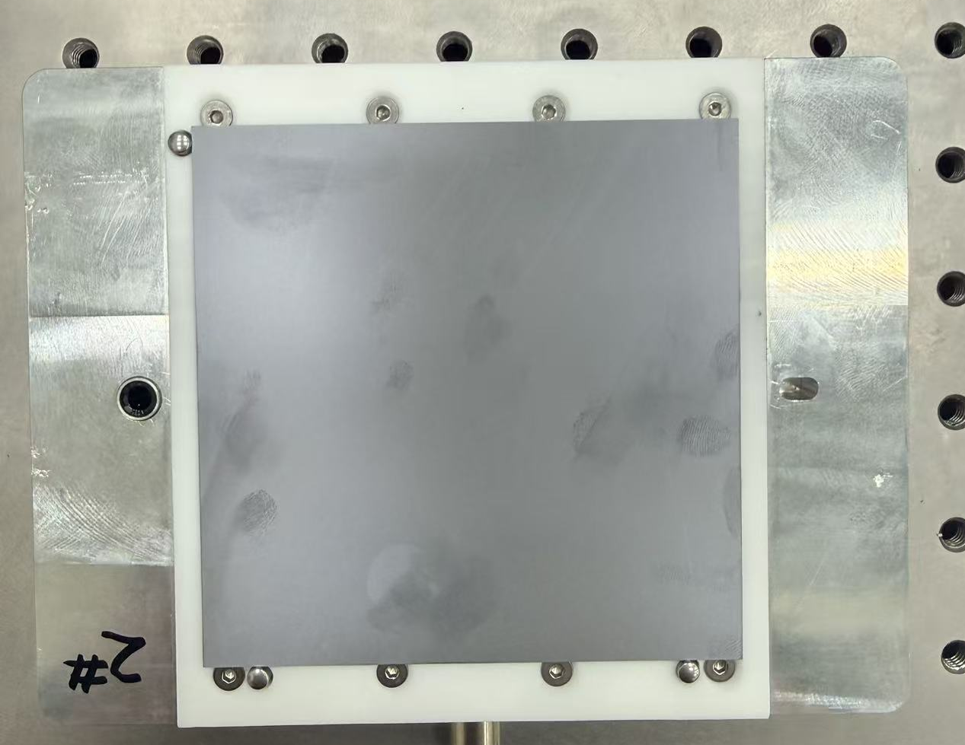
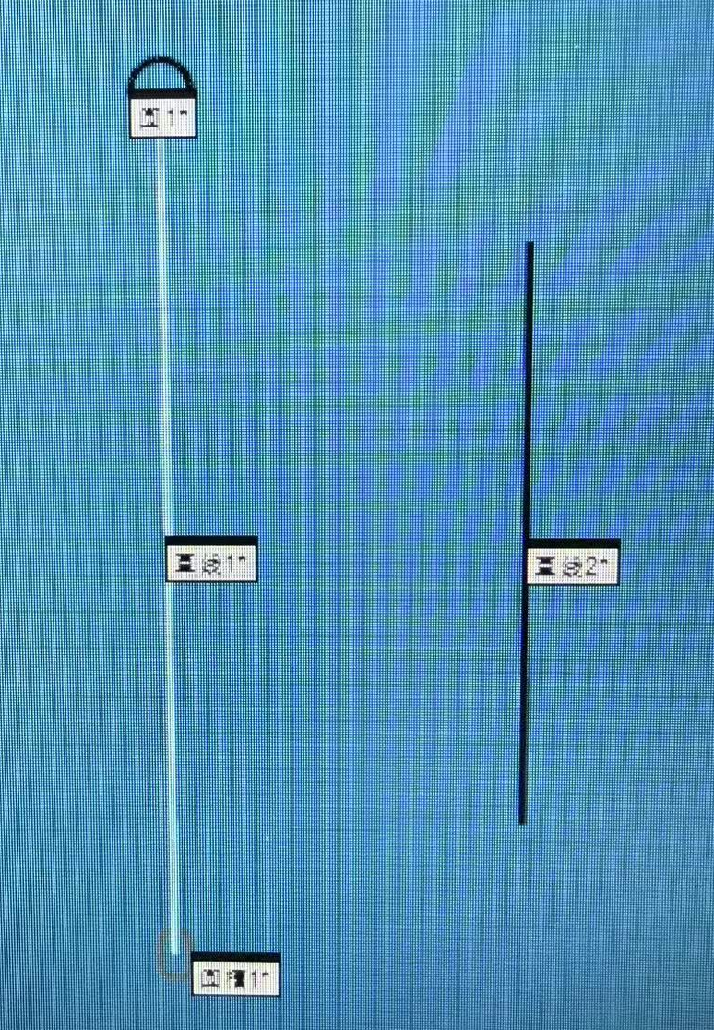
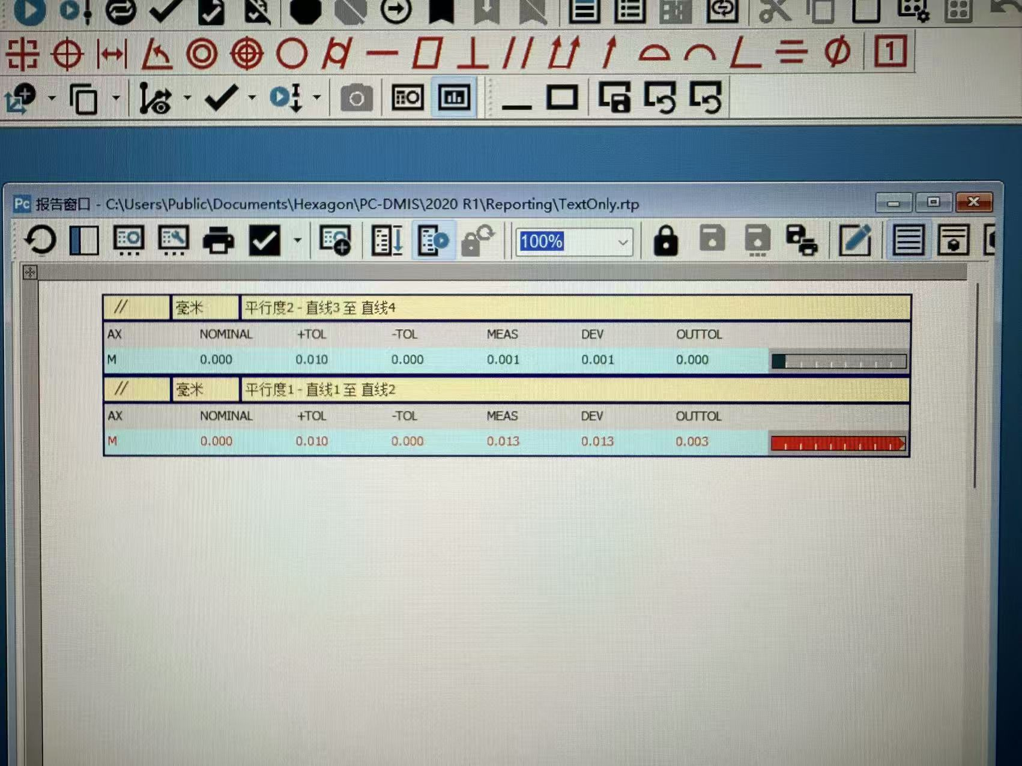
硅片底座工装2#
直线2
直线1
测量两条直线平行度为0.013

Slide 3
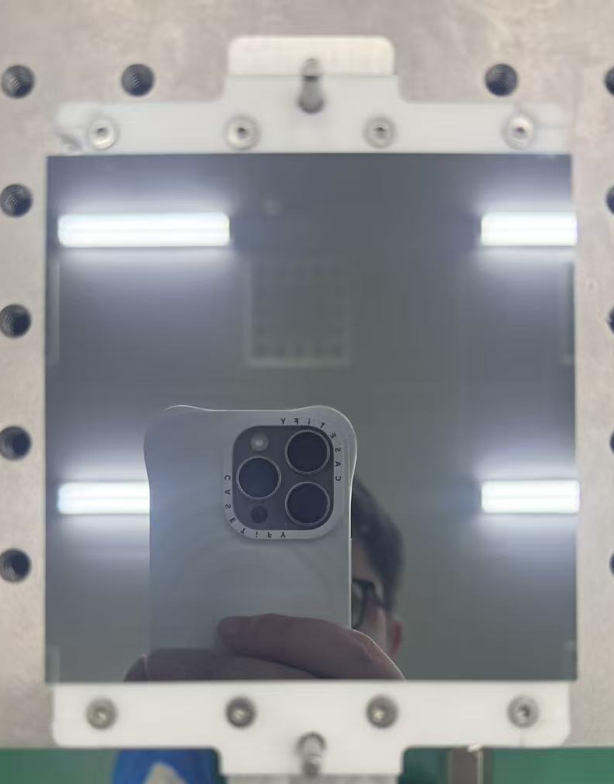
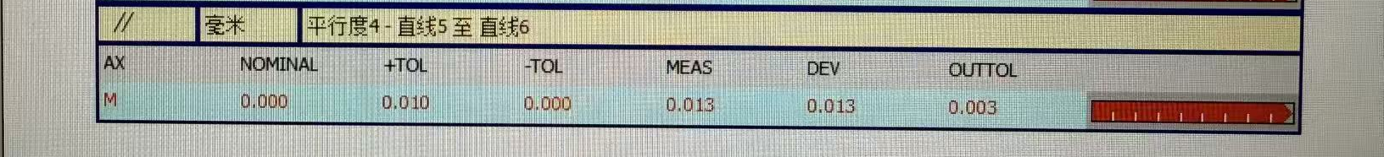
硅片提取工装
测量两条直线平行度为0.013
转移到提取工装后平行度没有变化

Slide 4
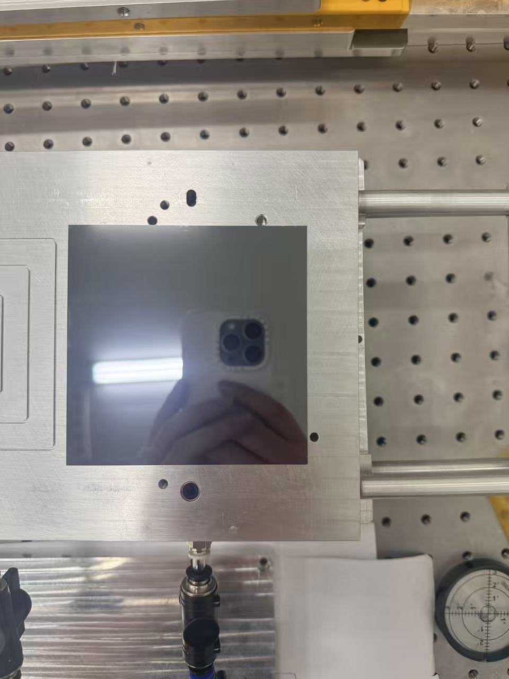
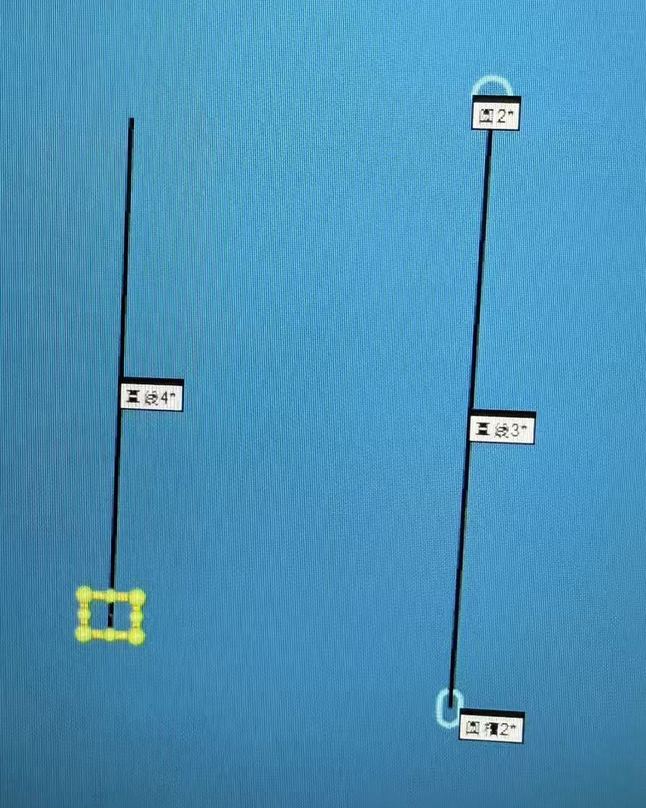
放置在底板工装上
直线4
直线3
由于工装销钉孔与工装边缘平行度很好，放上硅片后测量硅片边缘与工装边缘平行度为0.014。
后续使用加工后的2#底座工装粘接几片硅片观察是否还有不对称的现象。

